Slide 1

冒險6
人工智慧就是問個好問題，化成函數的形式學個函數！

Slide 2

01 把問題變成「函數」吧！
「打造一個函數學習機，把我們想學的函數學起來！」
分辨這隻動物是什麼？
明天的股票是漲還是跌?
玩遊戲再來要怎麼走?
我覺得這個問題, 應該可以用 AI 來做!

Slide 3




01 把問題變成「函數」吧！
把問題都化成一個函數
函數可以說是問題的解答本：輸入我們的問題，希望這個好聰明的 AI 模型可以幫我們回答，也就是答案。
函數就是一個解答本!
問題
答案
$$f$$
$$x$$
$$y$$
輸入
輸出

Slide 4




02 輸入或是輸出，都需要是張量的型態！
AI模型的輸入和輸出都必須是張量（tensor）
因為是一個函數，每次輸入或是輸出的數字個數，也就是維度要固定。
輸入又被稱為特徵（feature），所以如果輸入有三個，就被稱為三個特徵。
各種張量 (tensor)的長相!
純量
$$x=9487$$
0階 tensor
向量
$$x=[9,4,8,7]$$
1階 tensor
$$x=\left[\begin{matrix}9 & 4 \\ 8 & 7\end{matrix}\right]$$
矩陣
2階 tensor

Slide 5

02 輸入或是輸出，都需要是張量的型態！
用程式簡單說明一下張量
載入陣列會使用的套件!

Slide 6
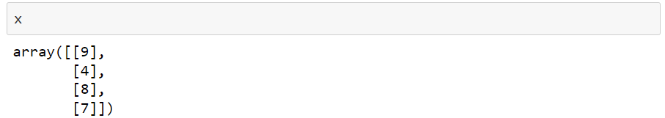
02 輸入或是輸出，都需要是張量的型態！
純量 (0階tensor)
每個數字分別存放起來
有4 筆輸入資料，每一筆資料皆存放一個數值

Slide 7
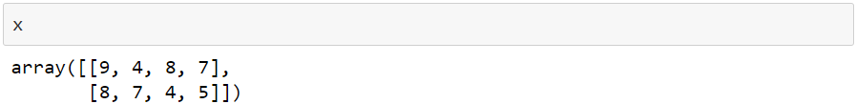
02 輸入或是輸出，都需要是張量的型態！
向量 (1階tensor)
第一筆資料為9487，第二筆資料為8745
每筆資料的數值數量不只一個，而是多個數值。
有兩筆資料，每一筆資料有4 個數值。

Slide 8
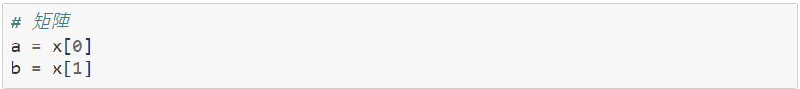
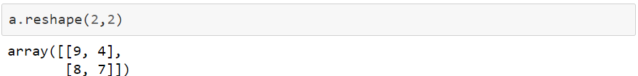
02 輸入或是輸出，都需要是張量的型態！
矩陣 (2階tensor)
第一筆資料為9487，設成a
第二筆資料為8745，設成b
reshape :先預覽改變資料長相後的樣子，預覽不會動到你原始的a長相。

Slide 9
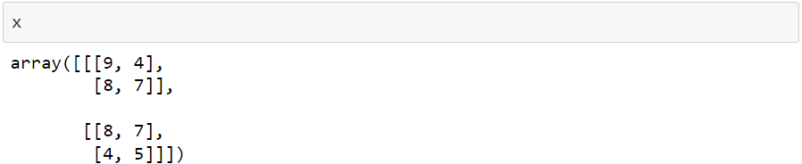
02 輸入或是輸出，都需要是張量的型態！
矩陣 (2階tensor)
取代原本的a,b，改為矩陣模式
把 a , b 兩個矩陣合在一起，現在有兩筆資料，一筆資料為a，一筆資料為b。

Slide 10
02 輸入或是輸出，都需要是張量的型態！
矩陣 (2階tensor)
我們來看一下x 的長相吧！第一個 2 表示我們現在有2 筆資料，後面兩個2，表示每個資料為2 乘2 的矩陣。

Slide 11


03 八哥辨識的例子
辨識三種八哥
在台灣常見的八哥，有俗稱土八哥的八哥、白尾八哥和家八哥這三種八哥。有天我們在河濱公園拍到一隻八哥，想知道這隻八哥是什麼?
我拍到一隻八哥! 這是哪種八哥呢?

Slide 12





03 八哥辨識的例子
化成一個函數的形式
輸入一張八哥照片, 輸出這是什麼八哥?
$$x$$
$$y$$
f
“(土)八哥”
輸入
輸出

Slide 13

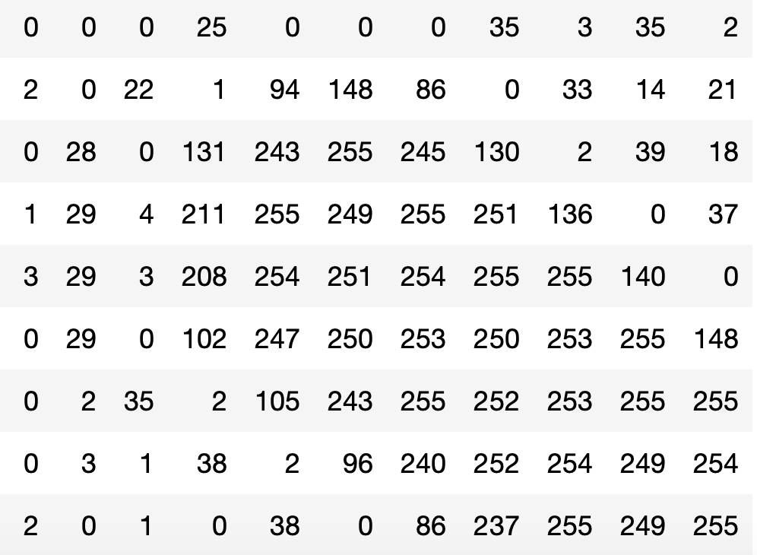
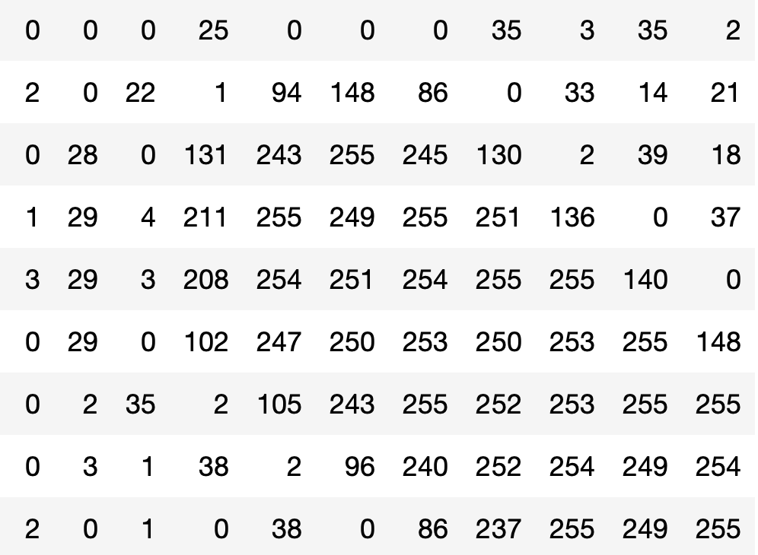
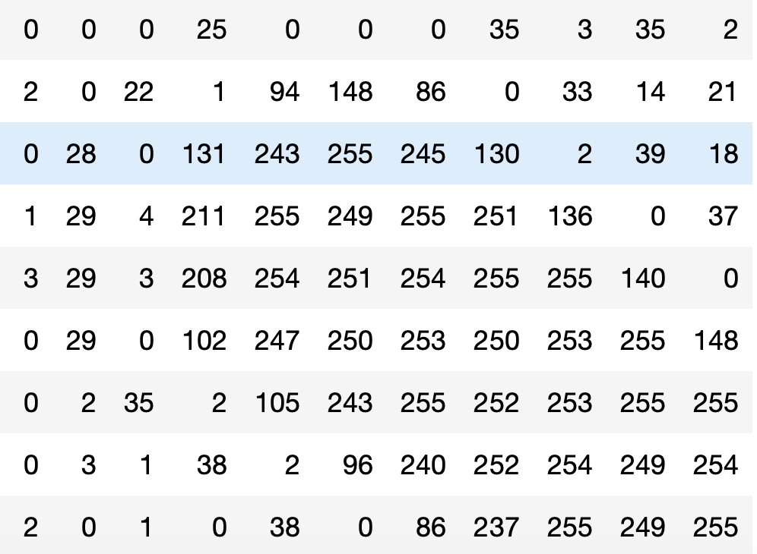
04 記得輸入輸出都必須是張量！
照片本身就是一堆數字組成的
一張照片, 可以化成紀錄 RGB 三原色強度的三個矩陣!
B
G
R

Slide 14

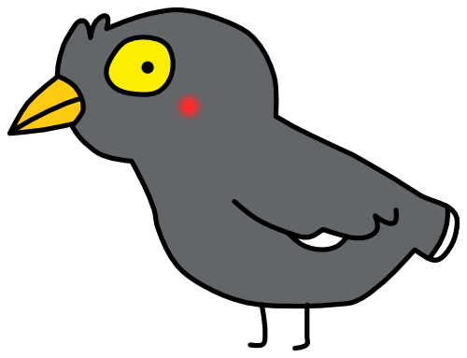
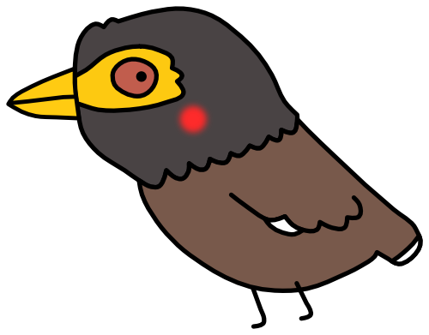
04 記得輸入輸出都必須是張量！
幫八哥們編號
每種八哥我們都給牠一個數字代號。
1
2
3
八哥
白尾八哥
家八哥

Slide 15


04 記得輸入輸出都必須是張量！
打造一台函數學習機，把八哥辨識學起來。
f
1.2
輸入
輸出

Slide 16

05 One-Hot Encoding 和 Softmax
分類型問題用到的技巧 : one-hot encoding 和 softmax
想像輸入一張八哥照片到我們的 AI 模型中，得到的輸出是2.5。這樣的情況，我們要怎麼解釋發生什麼事呢？
這什麼意思!?
?
?
f
2.5
輸入
輸出

Slide 17




05 One-Hot Encoding 和 Softmax
one-hot encoding 轉換為多維向量
1
2
3
One-Hot Encoding 表示法。
$$\left[\begin{aligned}1 \\ 0 \\ 0\end{aligned}\right]$$
八哥
八哥
白尾八哥
家八哥
白尾八哥
$$\left[\begin{aligned}1 \\ 0 \\ 0\end{aligned}\right]$$
$$\left[\begin{aligned}0 \\ 1 \\ 0\end{aligned}\right]$$
$$\left[\begin{aligned}0 \\ 0 \\ 1\end{aligned}\right]$$
家八哥

Slide 18

05 One-Hot Encoding 和 Softmax
操作看看 one-hot encoding
假設x 為0到5，當作我們有六個類別。

Slide 19
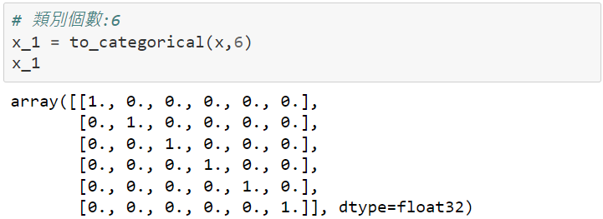
05 One-Hot Encoding 和 Softmax
使用 to_categorical
第一個參數為你想要變成onehot encoding 的資料們，以這個例子為x。第二個參數為6，表示為你想讓它有幾個類別。

Slide 20




05 One-Hot Encoding 和 Softmax
八哥的例子就修改成三個輸出了
本來只有一個輸出, 改成三個輸出!
?
$${\overset{̂}{y}}_{1}$$
?
f
$${\overset{̂}{y}}_{2}$$
$${\overset{̂}{y}}_{3}$$
輸入
輸出

Slide 21





05 One-Hot Encoding 和 Softmax
訓練成功的模型
土八哥最高分, 所以是土八哥!
$${\overset{̂}{y}}_{1}$$
1.9
f
$${\overset{̂}{y}}_{2}$$
1.1
$${\overset{̂}{y}}_{3}$$
0.2
$${\overset{̂}{y}}_{3}$$
輸入
輸出

Slide 22

05 One-Hot Encoding 和 Softmax
Softmax 把機率相加等於1
如果能把這三個數字，維持原本的大小關係（大的還是大，小的還是小），但加起來等於1。這麼一來，我們更能解釋，我們的 AI 模型判斷，61% 的機會是土八哥，28% 的機會是白尾八哥，只有11% 的機會是家八哥。

Slide 23






06 準備訓練資料
標記（labeling）這是哪一種八哥。
答案
輸入
答案
輸入
$$\left[\begin{aligned}1 \\ 0 \\ 0\end{aligned}\right]$$
$$\left[\begin{aligned}0 \\ 0 \\ 1\end{aligned}\right]$$
)
,
, ...
(
,
(
,
)
$$x_{1}$$
$$y_{1}$$
$$x_{2}$$
$$y_{2}$$

Slide 24

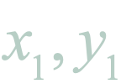
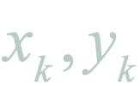


06 準備訓練資料
避免過度擬合（overfitting） :
切分訓練資料（training data）與測試資料（testing data）
切一部份資料當「測試資料」，訓練完之後再「考考」我們的 AI 模型!
訓練資料
測試資料

Slide 25




07 深度學習需要大量資料！
深度學習中，電腦會自己看著辦
$$×1000$$
深度學習通常要大量的數據, 以八哥辨識為例, 經驗上每種八哥要 1000 張照片!
$$×1000$$
$$×1000$$

Slide 26

07 深度學習需要大量資料！
起手式三部曲才是人工智慧專案成敗的核心！
我們要考慮資料：
人工智慧專案起手式三步驟
1. 問一個好問題。
2. 把我們的問題化成函數的形式。
3. 準備訓練及測試資料。
1.是否夠多 (常常是上萬筆)。
2.是否在合理努力下可以取得這些資料。

Slide 27

冒險旅程 6
試著想一個你認為 AI 可以做的問題，並且把這個問題化成函數的形式：也就是非常清楚的說明，你的輸入是什麼，還有期待的輸出是什麼。最好在同樣的問題之下，可想想是不是還有其他函數的形式，也可以直接或間接回答原本的問題。請一定要考慮，這個函數準備訓練資料，是不是夠多，容不容易取得。

Slide 28
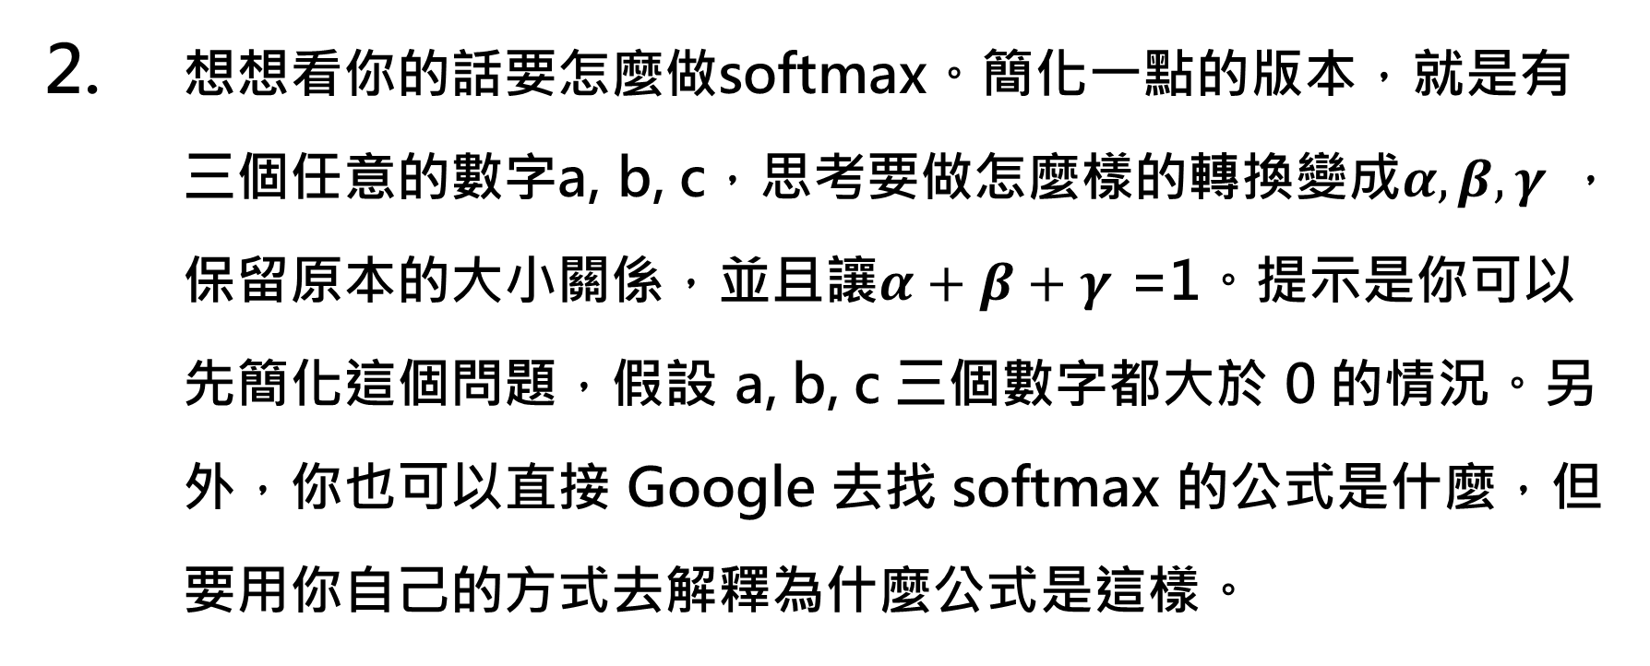
冒險旅程 6
想想看你的話要怎麼做softmax。簡化一點的版本，就是有三個任意的數字a, b, c，思考要做怎麼樣的轉換變成$α,β,γ$ ，保留原本的大小關係，並且讓$α+β+γ$ =1。提示是你可以先簡化這個問題，假設 a, b, c 三個數字都大於 0 的情況。另外，你也可以直接 Google 去找 softmax 的公式是什麼，但要用你自己的方式去解釋為什麼公式是這樣。

